Slide 1

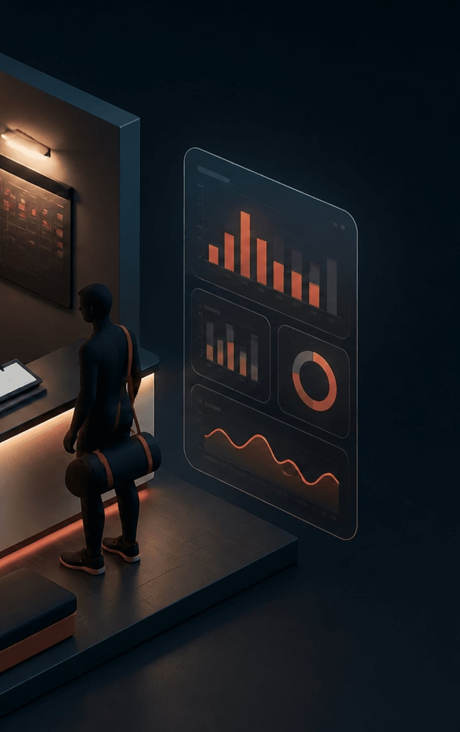
Gestão de
Ginásio.
PROJETO E DEFESA
Desenvolvimento de um sistema informático para
controlo de membros, mensalidades e pagamentos.

Slide 2

02 / PERGUNTA DE PESQUISA
“
Como pode um sistema informático
contribuir para melhorar a organização
e o controlo de um ginásio?
A pergunta que orientou este trabalho — verbatim do ficheiro original.
02 / 12

Slide 3


03 / O PROBLEMA
Três
sintomas.
01
Registos dispersos.
02
Mensalidades sem controlo.
03
Pagamentos sem histórico.
03 / 12

Slide 4

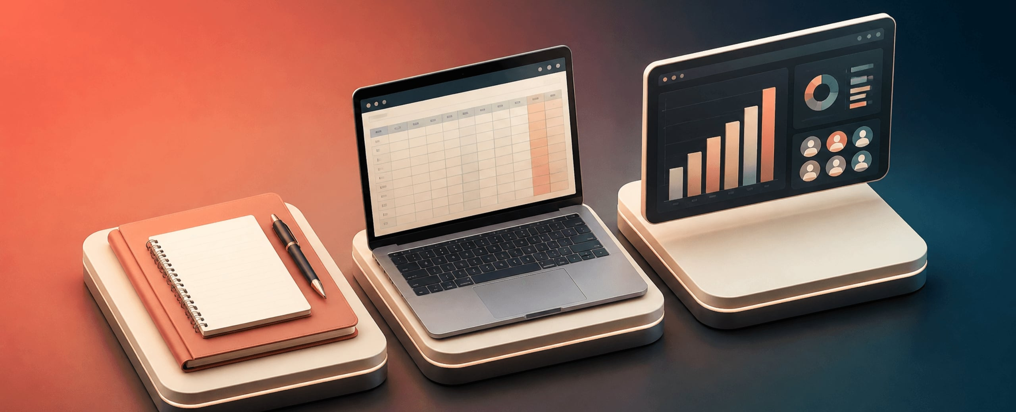
04 / 12
04 / ESTUDO COMPARATIVO
Três
caminhos.
01 · MANUAL
02 · FOLHAS DE CÁLCULO
03 · INFORMATIZADO
Papel, fichas e livros.
Tabelas digitais.
Sistema, base de dados.

Slide 5

05 / A DECISÃO
Caminhamos
para o sistema.
Centralizar dados, aplicar regras,
ganhar tempo. Uma única fonte de verdade para o ginásio.
05 / 12

Slide 6

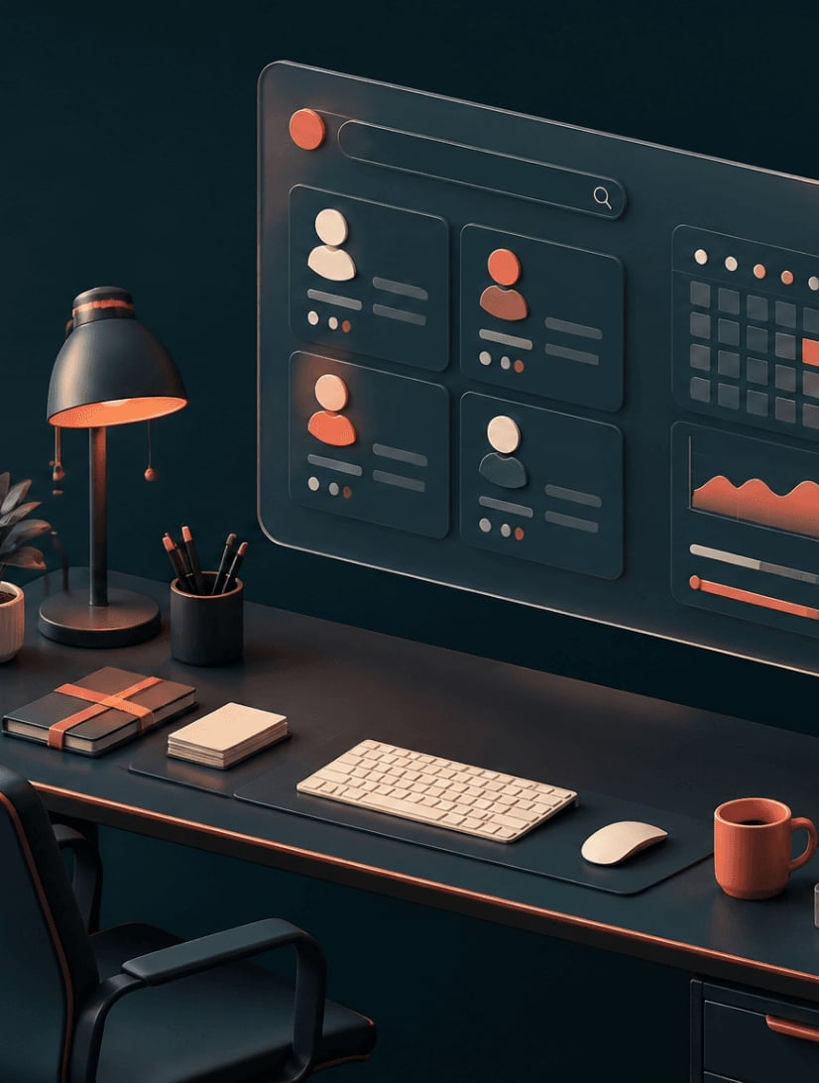
06 / FUNCIONALIDADES
Cinco coisas
que o sistema faz.
01
02
03
Cadastro
Pesquisa
Mensalidades
04
05
↳
Pagamentos
Relatórios
Base de dados única.
06 / 12

Slide 7

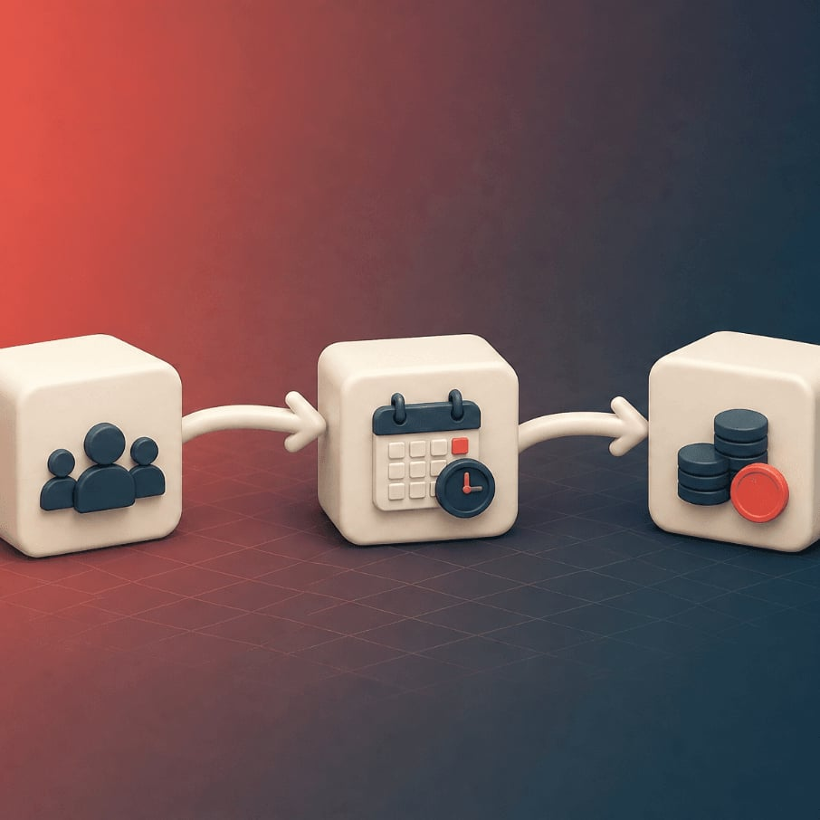
07 / INTEGRAÇÃO
Como tudo
se conecta.
A interface envia o pedido.
O servidor processa.
A base de dados responde.
PASSO 01
PASSO 02
PASSO 03
Membros
Prazos
Pagamentos
HTML · CSS · JS (visual) / Flask (lógica) / SQLite (dados).
07 / 12

Slide 8



08 / 12
08 / TECNOLOGIAS
Seis peças.
Uma aplicação.
HTML
CSS
JS
Python
Flask
SQLite

Slide 9

09 / HONESTIDADE TÉCNICA
O que protegemos.
O que não.
CUIDAMOS
NÃO PRETENDEMOS
· Validação de campos
· Consultas parametrizadas (SQLi)
· Cópia de segurança prevista
× Biometria ou cartões
× Pagamentos eletrónicos reais
× Gestão multi-instalações
09 / 12

Slide 10
10 / TESTES E VALIDAÇÃO
Três cenários.
Testado com dados fictícios. Verificámos:
o que entra, o que responde, o que falha.
Cadastro
Pesquisa
Prazos
Rejeitar campos vazios.
Encontrar e atualizar dados.
Válido vs Expirado.
10 / 12

Slide 11

11 / O QUE FICA
Uma única
fonte de verdade.
Problema concreto.
Caminhos comparados.
Protótipo testado.
Três sintomas nomeados.
Uma escolha justificada.
Seis peças, cinco funções.
11 / 12

Slide 12

Obrigado.
Pronto para perguntas, dúvidas e revisões.
Adaptado de Nishanthan (2021) e Tee & Abdullah (2025).
ITMCL · Trabalho académico · Defesa
12 / 12

